Slide 1
T.C.
KASTAMONU ÜNİVERSİTESİ
TURİZM FAKÜLTESİ
GASTRONOMİ VE MUTFAK SANATLARI BÖLÜMÜ
İŞ SAĞLIĞI VE GÜVENLİĞİ

Slide 2
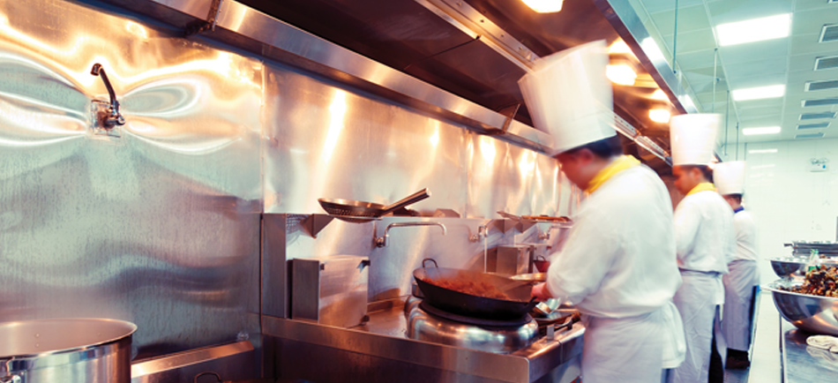
Çalışanların işveren tarafından verilecek eğitimler ve talimatlar doğrultusunda yükümlülükleri nelerdir?
İşyerinde ki makine, cihaz, araç, gereç, tehlikeli madde, taşıma ekipmanı ve diğer üretim araçlarını kurallara uygun bir şekilde kullanmalıyız.
Sağlık ve güvenlik işaretlerine kesinlikle eksiksiz olarak uymalıyız.
Hiçbir şekilde herhangi bir makine yada teçhizatın yerini ve şeklini keyfi olarak çıkarmamalıyız ve yerini değiştirmemeliyiz.
Şahsımıza sağlanan kişisel koruyucuları doğru kullanmalıyız ve korumalıyız.
Herhangi bir tehlike ile karşılaştığımızda derhal işverene veya çalışan temsilcisine haber vermeliyiz .
Notes:
Madde 19 a göre Yükümlülüklerimiz nelerdir?

Slide 3
Çalışma Süresi ve Ücret
Haftada 45 saat
Günde en fazla 7,5 saat
Günde en fazla 3 saat mesai
Posta değişiminde 11 saat dinlenme
Fazla çalışma %50
Fazla sürelerle çalışma %25
Notes:
a) Dört saat veya daha kısa süreli işlerde onbeş dakika,
b) Dört saatten fazla ve yedibuçuk saate kadar (yedibuçuk saat dahil) süreli işlerde yarım saat,
c) Yedibuçuk saatten fazla süreli işlerde bir saat, aralıksız
Ücreti ödeme gününden itibaren yirmi gün içinde mücbir bir neden dışında ödenmeyen işçi, iş görme borcunu yerine getirmekten kaçınabilir. Bu nedenle kişisel kararlarına dayanarak iş görme borcunu yerine getirmemeleri sayısal olarak toplu bir nitelik kazansa dahi grev olarak nitelendirilemez. Gününde ödenmeyen ücretler için mevduata uygulanan en yüksek faiz oranı uygulanır.
Bu işçilerin bu nedenle iş akitleri çalışmadıkları için feshedilemez ve yerine yeni işçi alınamaz, bu işler başkalarına yaptırılamaz.
Her bir saat fazla çalışma için verilecek ücret normal çalışma ücretinin saat başına düşen miktarının yüzde elli yükseltilmesi suretiyle ödenir.

Slide 4

Yıllık Ücretli İzin Hakkı ve İzin Süreleri
Bir yıldan beş yıla kadar (beş yıl dahil) olanlara on dört günden,
Beş yıldan fazla on beş yıldan az olanlara yirmi günden,
On beş yıl (dahil) ve daha fazla olanlara yirmi altı günden,
AZ OLAMAZ
Notes:
İşyerinde işe başladığı günden itibaren, deneme süresi de içinde olmak üzere, en az bir yıl çalışmış olan işçilere yıllık ücretli izin verilir.
Sözleşmelerle arttırılabilir.

Slide 5

FESİH
6 Aydan az ise;
2 Hafta
6 Aydan 1.5 yıla kadar;
4 Hafta
1.5 yıldan 3 yıla kadar;
6 Hafta
3 yıldan fazla ise;
8 Hafta
Notes:
Feshedilmiş sayılır.
Bu süreler asgari olup sözleşmeler ile artırılabilir.
Bildirim şartına uymayan taraf, bildirim süresine ilişkin ücret tutarında tazminat ödemek zorundadır.
İşveren bildirim süresine ait ücreti peşin vermek suretiyle iş sözleşmesini feshedebilir.

Slide 6

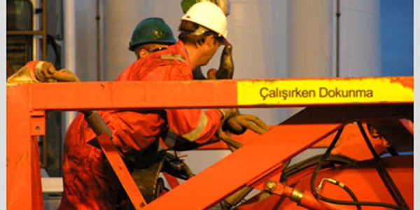
Çalışan, ciddi ve yakın tehlikeyle karşı karşıya kaldığında çalışmaktan kaçınma hakkını kullanabilecek.
Çalışanlar iş yerindeki iş sağlığı ve güvenliği faaliyetlerine aktif olarak katılım sağlamalıdırlar.
Herhangi bir tehlike hissettiği durumda bile derhal işverene ve ya işyeri temsilcisine haber vermelidir.

